Slide 1
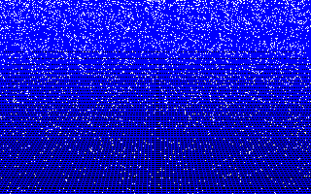
Gravitatie en kosmologie
FEW cursus
Jo van den Brand & Joris van Heijningen
ART: 3 November 2015

Slide 2
Inhoud
Inleiding
  Overzicht
Klassieke mechanica
  Galileo, Newton
  Lagrange formalisme
Quantumfenomenen
  Neutronensterren
Wiskunde I
  Tensoren
Speciale relativiteitstheorie
  Minkowski
  Ruimtetijd diagrammen
  Lagrangiaan en EM
Wiskunde II
  Algemene coördinaten
  Covariante afgeleide
Algemene relativiteitstheorie
  Einsteinvergelijkingen
  Newton als limiet
Kosmologie
  Friedmann
  Inflatie
Gravitatiestraling
  Theorie
  Experiment

Slide 3
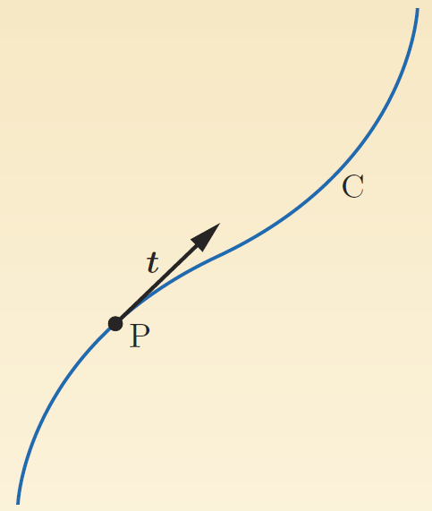





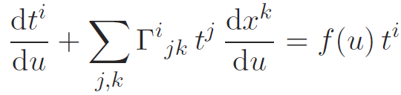
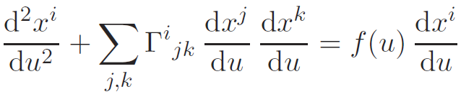

Geodeten
De kortste weg tussen twee punten wordt in de vlakke ruimte gegeven door een rechte lijn en op een bol gegeven door grootcirkels. Een geodeet is hiervan het equivalent in een algemene Riemannse ruimte: een kromme die steeds in dezelfde richting gaat
Wat betekent “altijd in dezelfde richting gaan”?
Beschouw punt P met coördinaten op kromme C met parameter u en raakvector t met componenten
Als een curve altijd in dezelfde richting dient te gaan, dan moet de raakvector langs de kromme niet van richting veranderen
Er geldt met een functie van u

Slide 4

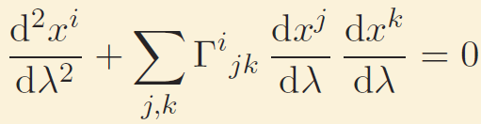

Geodetische vergelijking
We hebben
Kies parameter u zodanig dat gelijk is aan nul. Dat noemen we een affine parameter en geven we aan met . Nu behoudt t zowel grootte als richting langs C
We vinden de geodetische vergelijkingen
Dit zijn n gekoppelde differentiaalvergelijkingen met als oplossing een set van n functies die de geodeet definieren. Analoog aan een rechte lijn, maar in een gekromde ruimte

Slide 5
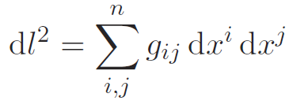
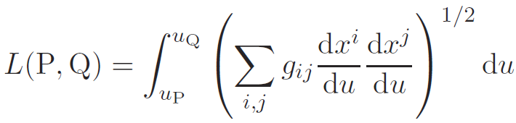
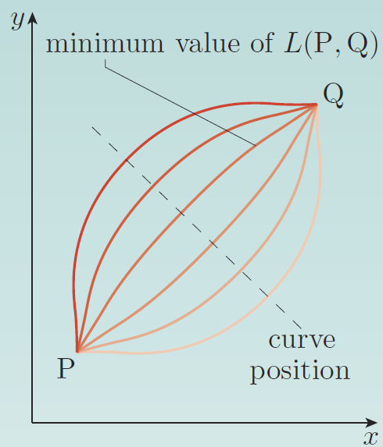



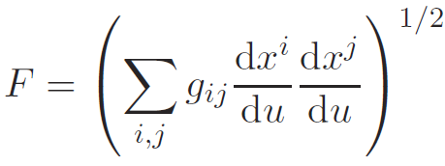
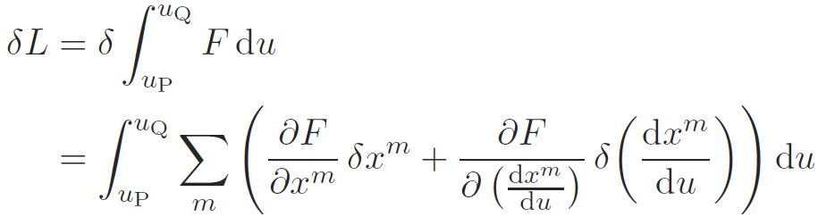
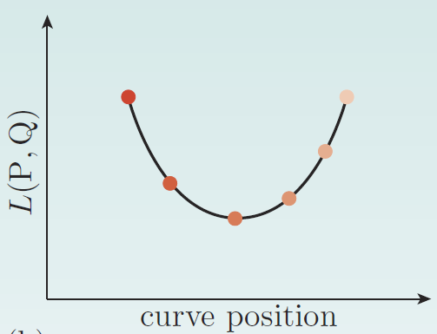
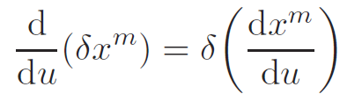
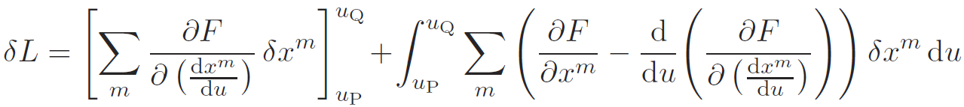
Korste afstand tussen twee punten
Het lijnelement in n-dimensionale Riemannse ruimte
De lengte van een kromme
We willen een kromme vinden tussen P en Q waarvoor L (P, Q) de kleinste waarde heeft
Die kromme heet de geodeet door P en Q en wordt gevonden door variatierekening. Rond het optimale pad geldt
Definieer functie
Dan geldt
Integreer tweede term partieel en gebruik

Slide 6

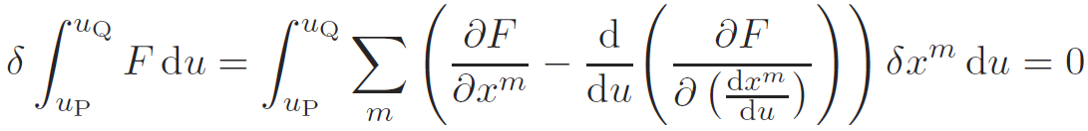


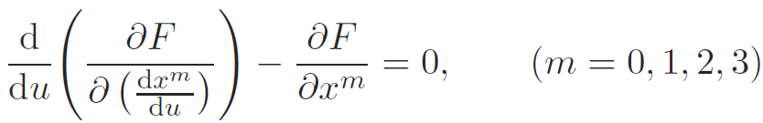
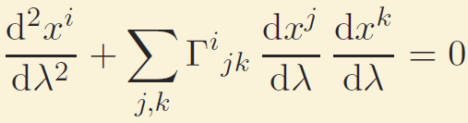
Korste afstand tussen twee punten
We hebben
Er geldt op punt P en Q dat en dus volgt dat de eerste term nul is
Voor geldt
Dit dient te geldt voor willekeurige variaties . Aldus vinden we de Euler-Lagrange vergelijkingen
Invullen van onze uitdrukking voor F en keuze van een affine parameter voor u levert
We vinden weer de geodetische vergelijkingen voor een n-dimensionale Riemannse ruimte

Slide 7
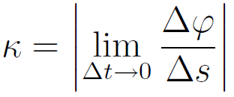
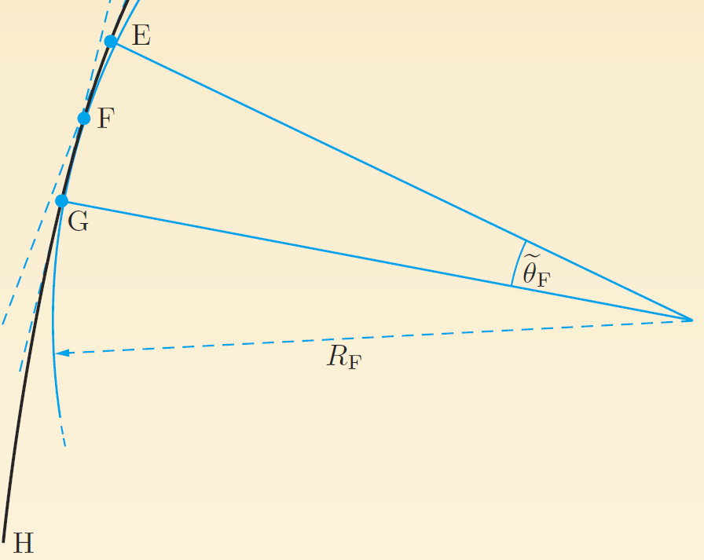
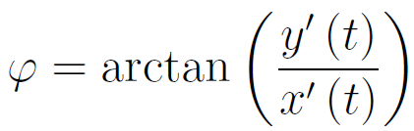
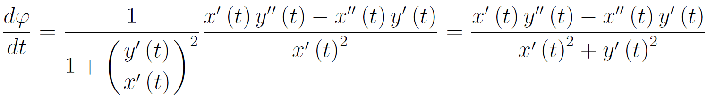
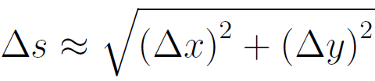
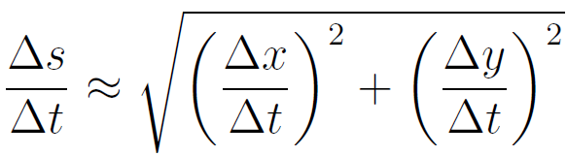
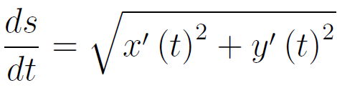
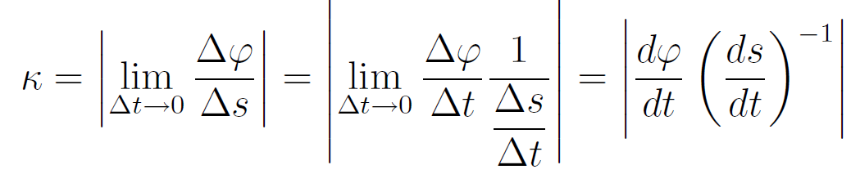
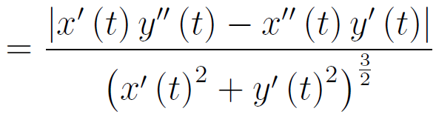
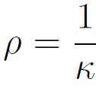
Kromming
We beschouwen de kromming κ van een kromme C met parameter t in een vlak
Kromming in punt P:
Er geldt
Verder
Combineren geeft
Kromtestraal in P:

Slide 8
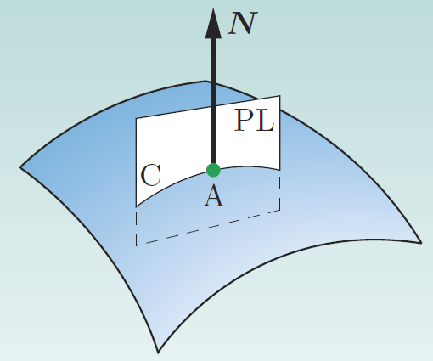
Gaussische kromming in 2D vlak
We beschouwen een 2D in de 3D euclidische ruimte
Stel we willen de kromming in punt A bepalen
We kiezen in A vector N loodrecht op het oppervlak
Dit definieert (voor een deel) vlak PL en kromme C
Merk op dat C een geodeet is
We kunnen nu de kromming van C bepalen
We draaien PL rond N en bepalen alle mogelijke krommingen in A
De gaussische kromming κ = κ_{max} κ_{min}
Voorbeeld: voor een cirkel geldt κ_{max} = κ_{min} = 1/R en dus κ = 1/R²
Kromming is positief als middelpunt van de kromtestraal aan de andere kant van het oppervlak ligt dan N
Gauss ontdekte in 1828 dat κ invariant is (onafhankelijk van coördinatenstelsel) en een intrinsieke eigenschap van het oppervlak. Hij noemde dit het theorema egregium (het opmerkelijke theorema)

Slide 9
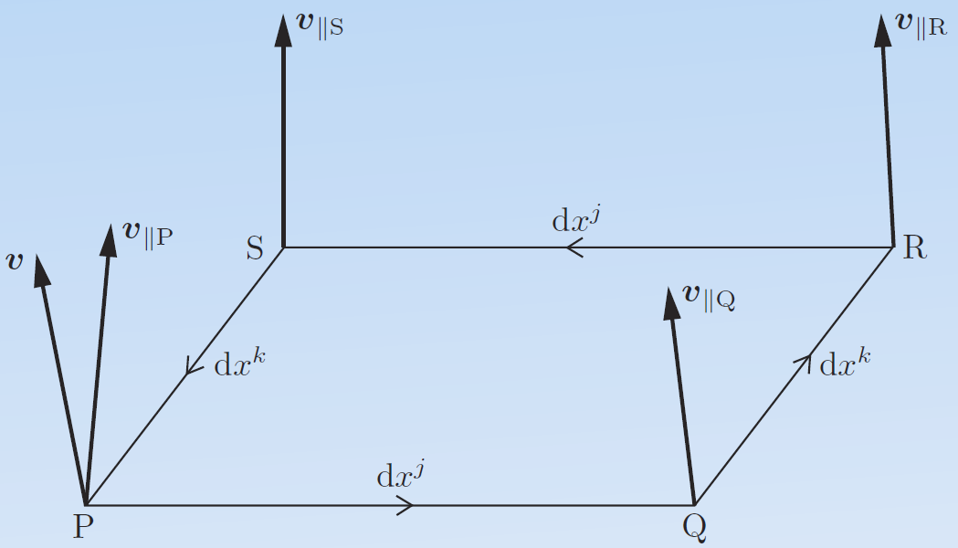



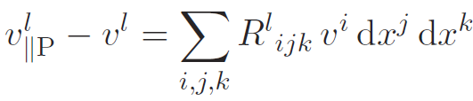

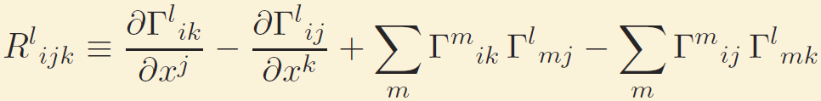
Kromming in hogere dimensies
We beschouwen een n-dimensionale Riemann ruimte
We hebben vector v in punt P
Parallel transporteer v langs pad PQRS met zijden en
Het resultaat is en verschilt van v vanwege kromming en grootte van het pad
We verwachten dat dit verschil evenredig is met de verplaatsingen en de componenten van de originele vector
Hierbij is een maat voor de kromming
Een berekening geeft
Het blijkt dat transformeert als een rang-4 tensor. We noemen deze grootheid de Riemanntensor of ook de Riemannse krommingtensor
Vanwege symmetrie heeft deze tensor 1, 6 en 20 onafhankelijke componenten in respectievelijk 2-, 3- en 4-dimensionale ruimten

Slide 10
Wat is gravitatie?
De eigenschap van lichamen om naar elkaar toe te bewegen
Volgens Newton het gevolg van een fenomenologische kracht. Newton gaf dus geen verklaring voor de gravitatiekracht. Het was gebaseerd op waarnemingen
Newtons gravitatiekracht transformeert niet als een tensor en gravitatie kan niet eenvoudig in het formalisme van de speciale relativiteitstheorie worden ingebouwd
Newtons actie = reactie principe eist dat de gravitatiekracht tussen lichamen instantaan moet werken. Dat is in conflict met de speciale relativiteitstheorie (SRT)
De algemene relativiteitstheorie (ART) geeft een beschrijving van gravitie op een manier die consistent is met het relativiteitsprincipe
Einstein heeft zijn algemene relativiteitstheorie gebaseerd op twee principes
- het equivalentieprincipe
- het principe van covariantie
Verder is de theorie logisch consistent met bekende meetgegevens

Slide 11
Het equivalentieprincipe
De gelukkigste gedachte in Einsteins leven: “iemand die vrij valt voelt geen gravitatie”
Hiermee zag hij (in 1907) een verband tussen gravitatie en versnelling (iemand die bijvoorbeeld van een dak valt, versnelt naar de grond)
Einstein wist in 1907 nog niet hoe de ART eruit zou gaan zien, maar besefte wel dat gravitatie op een bepaalde manier locaal equivalent was aan versnelling
Het idee dat locaal een vrijvallende waarnemer equivalent is aan waarnemer in een inertiaalsysteem in de SRT duidt op het belang van coördinatentransformaties
In 1907 poneerde Einstein het zwakke equivalentieprincipe: binnen een voldoend klein gebied van ruimtetijd in de nabijheid van een massaconcentratie, kan geen enkel experiment aantonen of de beweging van testmassa’s veroorzaakt wordt door gravitatie of door uniforme versnelling
Het is een directe consequentie van de universaliteit van vrije val
Merk op dat gelijkheid van zware en trage massa in Newtons mechanica ad hoc is
Sterk equivalentieprincipe: het fysische gedrag van testdeeltjes kan binnen een klein gebied van ruimtetijd onderscheiden worden door geen enkel experiment van dat van uniforme versnelling

Slide 12
Algemene covariantie
Uitbreiding van het relativiteitsprincipe: de wetten van de natuurkunde hebben dezelfde vorm in alle inertiaalsystemen
In de SRT betekent dit dat de wetten vorm-invariant zijn onder Lorentztransformaties
We hebben dat bereikt door de wetten als tensorvergelijkingen te schrijven
Het principe van algemene covariantie breidt het relativiteitsprincipe uit door fysische equivalentie van alle referentiesystemen te eisen, inclusief niet-inertiaalsystemen
Einstein heeft dit bereikt door te eisen dat de fysische wetten hun vorm behouden onder een grote klasse coördinatentransformaties. Hij heeft dit in de ART geimplementeerd door de natuurkundige wetten uit te drukken als relaties tussen wiskundige objecten die we tensoren noemen
We hebben gezien dat tensoren topologische objecten zijn die bestaan op elk punt in ruimtetijd. Dit bestaan staat los van welk coördinatensysteem dan ook
We kunnen tensoren ook zien als multi-component wiskundige objecten die we kunnen herkennen en klassificeren aan de hand van de manier waarop hun componenten zich gedragen onder algemene coördinatentransformaties

Slide 13






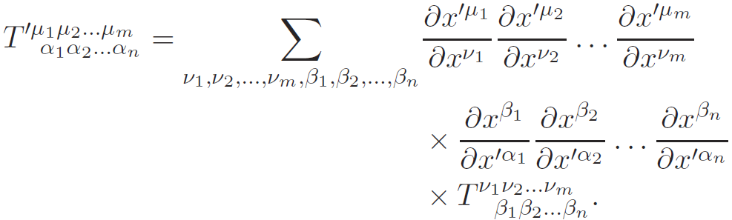
Tensoren
Tensoren zijn geometrische objecten die lineaire relaties tussen geometrische vectoren, scalaire grootheden en andere tensoren beschrijven
Tensoren worden geklassificeerd aan de hand van de manier waarop hun componenten zich gedragen onder algemene coördinatentransformaties
Nieuwe coördinaten zijn een functie van oude coördinaten
Er geldt voor
In ruimtetijd worden de coördinatentransformaties bepaald door de zestien functies
Een tensor van contravariante rang m en covariante range n heeft componenten
Deze componenten transformeren als

Slide 14
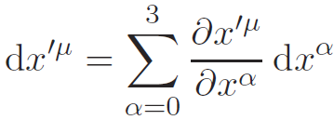
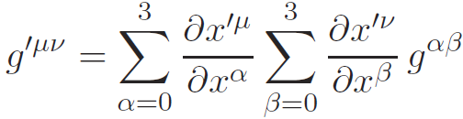
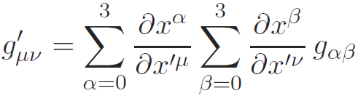
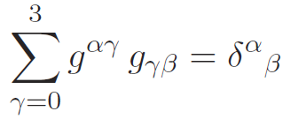
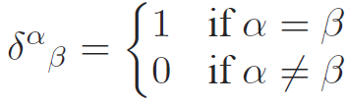
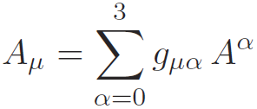
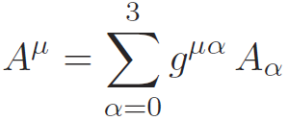
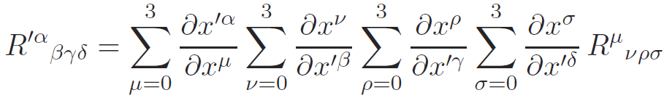

Tensoren
Een kleine verplaatsing heeft componenten die transformeren als
De metrische tensor transformeert in contravariante vorm als
en in covariante vorm als
De componenten van de metrische tensor voldoen aan
Met vier-dimensionale Kronecker delta
We kunnen de metriek gebruiken om indices naar boven of beneden te halen
Riemanns krommingstensor heeft contravariante rang 1 en covariante rang 3. Hij heeft in ruimtetijd 256 componenten, waarvan er 20 onafhankelijk zijn.
Deze componenten transformeren als
Niet alle objecten met componenten zijn tensoren. Bijvoorbeeld de connectiecoefficienten vormen geen tensor

Slide 15




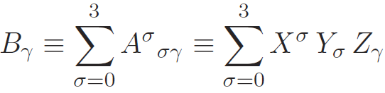
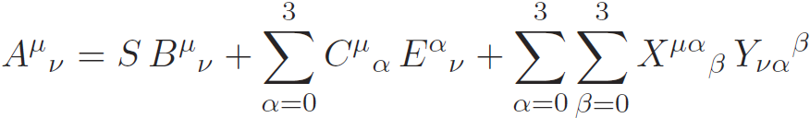
Regels van de tensoralgebra
Vermenigvuldigen met een scalar S
Hierbij vermenigvuldigen we elke component met een scalar S
Optellen en aftrekken
De rang van alle tensoren dient gelijk te zijn
Vermenigvuldigen
De rang van het product is de som van rangen van de factoren
Contractie
De rang van de contractie is 2 minder dan de rang van de originele tensor
Deze regels zorgen ervoor dat de tensoren enkel op een goed-gedefinieerde wijze in uitdrukkingen voorkomen. Toepassen van deze regels resulteert in een tensor
Voorbeeld:
Vrije indices: komen slechts één keer voor in elke term
Dummy indices: hierover wordt gesommeerd (altijd één boven en één beneden index)
We krijgen op deze wijze algemeen covariante uitdrukkingen: geldig in elk stelsel

Slide 16
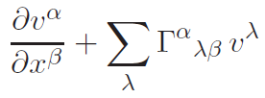
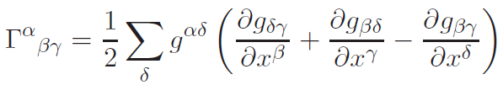
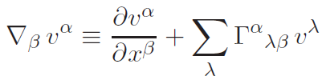

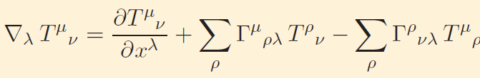
Covariant differentieren
De natuurwetten worden veelal uitgedrukt als differentiaalvergelijkingen. Het is daarom belang dat we de afgeleide op een covariante wijze kunnen uitdrukken
Als we de limiet van het verschil van vector en zijn parallel getransporteerde versie beschouwen, dan is dat covariant
Bovenstaande uitdrukking transformeert als een rang-2 tensor
Hierbij geldt
Dergelijke uitdrukkingen komen veel voor in de ART en we gebruiken de notaties
De wetten van de natuurkunde dienen in covariante vorm geformuleerd te worden. Door gebruik te maken van de regels van de tensoralgebra en de definitie van covariante afgeleide, is dit gegarandeerd. Bijvoorbeeld geldt

Slide 17
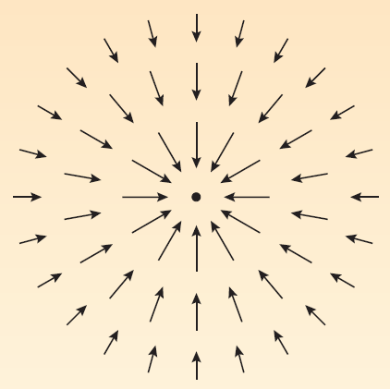

Newtons gravitatie als veldentheorie
Einsteins ART dient consistent te zijn met de successen van de SRT en Newtons gravitatie
Consistentie met SRT bereiken we door een ruimtetijd te gebruiken die lokaal Minkowski is
Consistentie met Newtons gravitatie kunnen we aantonen door die te formuleren als veldentheorie, waarbij we een differentiaalvergelijking voor het gravitatieveld schrijven, de Poissonvergelijking voor gravitatie
Hiertoe voeren we een gravitatieveld g(r) in, dat de Newtoniaanse gravitatiekracht per massa-eenheid geeft op een testdeeltje dat zich bevindt op positie r
Voor een uniform sferisch object met massa M op positie r = 0 wordt het gravitatieveld gegeven door

Slide 18












Poissonvergelijking
Als we M omsluiten met een bol met straal R, dan kunnen we een flux door deze bol definieren
Omdat geldt
Volgens het divergentietheorema geldt
Merk op dat divergentie voor Cartesische coördinaten gedefinieerd is als
Hiermee is het plausibel dat
Ook weten we dat de gravitatiekracht een conservatieve kracht is. Dan mogen we een potentiaalveld definieren, zodat geldt
Invullen levert
Gebruikmaken van de Laplace operator geeft de Poissonvergelijking
In Cartesische coördinaten
De ART geeft in de Newtoniaanse limiet een vergelijking die consistent is met deze Poissonvergelijking. Verder is de SRT lokaal geldig in de ART

Slide 19




ART
Einstein formuleerde de ART met covariante tensorvergelijkingen
Het is duidelijk dat de distributie van materie een rol speelt in de theorie van gravitatie. We hebben gezien dat de verdeling en stroming van massa, energie en impuls gegeven wordt door de energie-impulstensor
De energie-impulstensor is een rang-2 symmetrische tensor met 10 onafhankelijke componenten
Voor stof geldt
Voor een ideale vloeistof geldt
Verder is de covariante afgeleide nul
Einstein besefte dat als gravitatie ingebouwd wordt als geometrische eigenschap van ruimtetijd, deze op gelijke wijze zal werken voor alle materiële objecten
Hiermee is direct de universaliteit van vrije val ingebouwd in de theorie
Einstein gebruikte daarom een tweede tensor, de Einsteintensor, die de geometrie van ruimtetijd beschrijft

Slide 20
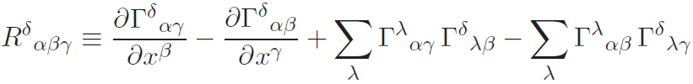





Einsteintensor
Het equivalentieprincipe leidde Einstein ertoe dat gravitatie niet als een kracht, maar als een manifestatie van de kromming van ruimtetijd moest zijn
Hij zocht naar een geometrisch object, een tensor van rang 2, dat gerelateerd kan worden aan de energie-impuls tensor
Uiteindelijk kwam hij uit op een contractie van de Riemanntensor
We contraheren de eerste en laatste index en vinden de Ricci tensor
Deze tensor is, net als de energie-impulstensor, symmetrisch
Verdere contractie geeft de Ricci (of krommings) scalar
Uiteindelijk vinden we de Einsteintensor
Merk op dat ook de metriek symmetrisch is
Ook geldt dat de covariante divergentie nul is

Slide 21



Einsteins veldvergelijkingen
De veldvergelijkingen van de ART
Met de Einsteinconstante
De veldvergelijkingen van Einstein zijn analoog aan de Poissonvergelijking van Newton
Materie vertelt hoe ruimtetijd gekromd moet zijn
Componenten van de Ricci tensor bevatten combinaties van componenten van de Riemanntensor en die bevatten tweede afgeleiden van de metrische tensor
De connectiecoefficienten bevatten de metriek en haar inverse en dat maakt de veldvergelijkingen niet lineair
Merk op dat een vergelijking lineair is in een variable y, wanneer met y door Cy vervangt, men de originele vergelijking krijgt, maar dan vermenigvuldigd met C
Oplossen van de veldvergelijkingen voor een bepaalde levert de metriek
Als we de metriek kennen, kunnen we de connectiecoefficienten bepalen, de krommingstensor, de geodeten en alle andere eigenschappen van die ruimtetijd
De metriek is dus in feite het gravitatieveld
We moeten wel controleren dat de oplossing echt nieuw is en niet een oude oplossing, maar dan gepresenteerd in een ander coördinatenstelsel

Slide 22




Vacuumoplossingen van de veldvergelijkingen
De veldvergelijkingen van de ART
We kunnen de vergelijkingen herschrijven als
Hierbij geldt
Sommige gebieden van ruimtetijd zijn leeg en er geldt dan
Voor lege ruimtetijd geldt dus
Dit betekent echter niet dat ruimtetijd dan vlak is! Waarom niet?
De Ricci tensor heeft 10 onafhankelijke componenten, maar als ruimtetijd vlak is, dan moeten alle 20 componenten van de Riemanntensor verdwijnen
We spreken in dat geval van de vacuumoplossingen van de veldvergelijkingen en ruimtetijd kan nog steeds gekromd zijn (bijvoorbeeld buiten een zwart gat)

Slide 23




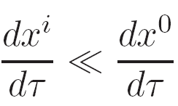
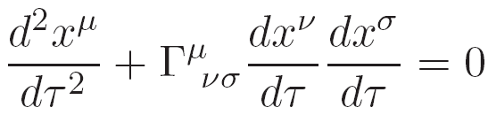
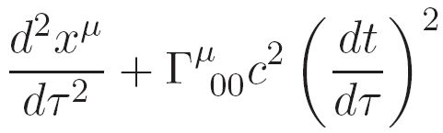










Zwakke gravitatievelden
ART gaat over in SRT voor LLF
Zonder gravitatie geldt de minkowskimetriek
Voor zwakke gravitatievelden geldt
Neem aan dat metriek stationair is
Neem aan het deeltje langzaam beweegt
Wereldlijn van vrij-vallend deeltje
=0
Christoffelsymbool
Metriek stationair
Newtoniaanse limiet van ART
Newton
Aarde
Zon
Witte dwerg

Slide 24
















Newtoniaanse limiet en Poissonvergelijking
We willen laten zien dat onder de juiste omstandigheden, Einsteins veldvergelijkingen overgaan in de Poissonvergelijking van Newtons gravitatie
We noemen dit de Newtoniaanse limiet, waarin gravitatievelden zwak zijn en bewegingen niet-relativistisch
Er geldt weer
Voor een gebied gevuld met “stof” geldt en
Dus
Voor lage snelheden geldt en vinden we
In dezelfde limiet geldt ook
We hadden
We vinden in de Newtoniaanse limiet
Uit onze beschouwing van de geodetische beweging weten we hoe gerelateerd is aan de gravitatiepotentiaal . Er geldt
In de Newtoniaanse limiet voorspelt de ART
mits

Slide 25





Kromming van de tijd
Ruimtetijdkromming zorgt voor kromming van de tijd
Klok in rust
Tijdinterval tussen twee tikken
Ruimtetijdinterval
Beschrijft banen van deeltjes in ruimtetijd
Baan van een bal en een kogel
Ruimtelijke kromming is zeer verschillend

Slide 26

Kromming in ruimtetijd
In werkelijkheid zijn de banen (geodeten) volledig recht, en is ruimtetijd gekromd

Slide 27










Kosmologische constante
In 1917 besloot Einstein zijn veldvergelijkingen te schrijven als
Kosmologische constante
Hiermee kon hij een statische (maar instabiele) oplossing vinden voor het Universum
Toen Hubble ontdekte dat het Universum dynamisch is, noemde Einstein het invoeren van deze constante zijn “grootste blunder”
We kunnen de vergelijking ook schrijven als
We beschouwen de laatste term als een nieuwe bijdrage tot de energie-impuls tensor
We behandelen deze term alsof hij komt van een bijdrage van een “ideale vloeistof”
Dan is de dichtheid van donkere energie en de druk ervan
We eisen en
We zien dat een positieve donkere energiedichtheid leidt tot negatieve druk, waardoor sterrenstelsels uit elkaar gedreven worden
Dan gelden de veldvergelijkingen

